Slide 1



PROJET DE FIN D’ÉTUDES
Conception et Développement d’une Plateforme CRM de Gestion de Centre d’Appels
Réalisé par : Zied Ammar
Encadrant académique : Mr Anis Haj Youssef
Encadrante entreprise : Me Oumaima Jlejla
Entreprise d’accueil : 3LM Solutions
Spécialité : Génie Logiciel
Année universitaire 2025 – 2026

Slide 2
Sommaire
Plan de la présentation
01
Introduction
05
Besoins spécifiques
02
Étude préliminaire
06
Conception & Architecture
03
Problématique & Solution proposée
07
Réalisation & Démo
04
Méthodologie de travail
08
Conclusion & Perspectives
Plan
2

Slide 3
01.
Introduction
Cadre du projet et présentation de l’organisme d’accueil
Introduction
3

Slide 4
Introduction générale
1.1
Ce document présente le travail réalisé dans le cadre du Projet de Fin d’Études, conclusion du cursus d’ingénieur en Génie Logiciel, effectué au sein de l’entreprise 3LM Solutions.
Les centres d’appels sont au cœur de l’activité de télémarketing : leur performance dépend directement de la qualité des outils utilisés pour gérer les contacts, planifier les rendez-vous et suivre la qualité des appels.
3LM Solutions utilisait jusque-là des outils dispersés et peu adaptés aux spécificités de son métier, ce qui a motivé la conception d’une plateforme CRM sur mesure — objet de ce projet.
Objectif de ce document
• Présenter la démarche complète : de l’étude du besoin jusqu’à la mise en production d’une plateforme CRM fonctionnelle.
• Justifier les choix méthodologiques, techniques et architecturaux effectués tout au long du projet.
Introduction
4

Slide 5
Organisme d’accueil
1.2
Date de création
Cœur de métier
Fondée en 2025
Spécialisée dans les solutions IT et services numériques
Domaine d’activité
Localisation
Télémarketing · Prise de RDV · Confirmation RDV · Suivi qualité
Ariana / Bizerte, Tunisie
Introduction
5

Slide 6
02.
Étude préliminaire
Du constat de terrain à l’analyse des solutions existantes
Étude préliminaire
6

Slide 7
Contexte & constat
2.1
À mesure que 3LM Solutions développe son portefeuille de clients, le volume d’appels, de contacts et de rendez-vous à gérer augmente rapidement. Les équipes (agents, confirmatrices, service qualité, service technique) travaillent aujourd’hui avec des outils dispersés (tableurs, échanges manuels) mal adaptés à ce volume.
1
2
3
Suivi des contacts dispersé
Agendas non centralisés
Qualité peu mesurée
Aucune vue unifiée du statut d’un contact ni de son historique d’appels.
Les rendez-vous EBI, client et commerciaux ne sont pas synchronisés entre équipes.
Pas d’outil dédié pour évaluer les appels et objectiver la performance des agents.
Ce constat conduit naturellement à s’interroger : les solutions CRM du marché répondent-elles à ces besoins précis ?
Étude préliminaire
7

Slide 8
Étude et critique de l’existant
2.2
Salesforce CRM
Zoho CRM
Trop généraliste, coût prohibitif, non adapté aux statuts métier d’un centre d’appels.
Intégration complexe, manque de fonctionnalités spécifiques call center tunisien.
HubSpot CRM
Microsoft Dynamics
Pas de gestion de pointage, ni d’évaluation qualité, ni d’agenda multi-rôles.
Infrastructure lourde, licence coûteuse, peu adapté aux PME.
Étude préliminaire
8

Slide 9
03.
Problématique & Solution proposée
De la question posée à la réponse apportée
Problématique & Solution proposée
9

Slide 10
Problématique
3.1
Comment concevoir une plateforme CRM intégrée et sécurisée qui centralise la gestion des contacts, des agendas multi-rôles et des évaluations qualité, ainsi que la traçabilité des actions et la collaboration en temps réel entre les différents services de 3LM Solutions ?
Cette question découle directement du constat établi en étude préliminaire : dispersion des outils, absence de traçabilité, suivi qualité inexistant.
Problématique & Solution
10

Slide 11
Solution proposée
3.2
Mise en place d’une plateforme CRM sur mesure couvrant l’ensemble du cycle de vie d’un contact : de la première qualification téléphonique jusqu’à la confirmation du rendez-vous et l’évaluation de la qualité de l’appel.
1
2
3
4
Agent
Confirmatrice
Commercial
Service Qualité
Qualifie les contacts et prend les rendez-vous.
Confirme les RDV via les agendas EBI / Client / Refus.
Assure le suivi terrain des RDV confirmés.
Évalue les appels et objective la performance.
Problématique & Solution
11

Slide 12
04.
Méthodologie de travail
Une démarche Scrum en 6 sprints de 4 semaines
Méthodologie de travail
12

Slide 13
Méthode Scrum — 6 sprints
4.1
Développement itératif en 6 sprints (Sprint 0 à Sprint 5) de 4 semaines chacun, avec des revues régulières permettant d’absorber les besoins apparus en cours de projet (messagerie SignalR, module d’analyse IA).
S0
S1
S2
S3
S4
S5
Cadrage & analyse
Fondations
Cœur métier
Modules transverses
Intelligence & collaboration
Stabilisation & recette
Étude de l’existant, recueil des besoins, spécifications, choix de la stack, mise en place Git.
JWT et rôles/permissions, entités de base (Utilisateur, Contact, RendezVous), interfaces Admin.
Fiche contact, appel en direct, agendas multi-rôles, workflow agent → confirmatrice.
Pointage multi-rôles, évaluation qualité, gestion fichiers, import leads, salaires.
Messagerie SignalR, microservice IA Python (scoring, prévision, anomalies).
Corrections, tests fonctionnels, données de démo, rapport, soutenance.
Méthodologie de travail
13

Slide 14
05.
Besoins spécifiques
Fonctionnels et non fonctionnels
Besoins spécifiques
14

Slide 15
Besoins fonctionnels
5.1
01
Contacts & qualification
02
Gestion des utilisateurs
03
Agendas multi-rôles
Fiche contact complète, statuts EBI / NRP / HC / Refus, historique d’appels.
Authentification JWT, gestion fine des rôles et permissions par module.
Agenda EBI, Client 1, Client 2, Refus et Commercial, synchronisés entre services.
04
Évaluation qualité
05
Messagerie temps réel
06
Analyse IA & Salaire
Grille d’évaluation d’appel, scoring, historique consultable par agent.
Chat d’équipe via SignalR, canaux dédiés par service (Agents, Qualité, Technique…).
Scoring des leads, analyse de transcription d’appel, calcul automatisé du salaire.
Besoins spécifiques
15

Slide 16
Besoins non fonctionnels
5.2
Trois exigences jugées critiques pour un CRM de centre d’appels :
Sécurité
Disponibilité
Traçabilité
Pourquoi ?
Pourquoi ?
Pourquoi ?
Les fiches contacts contiennent des données personnelles clients.
Un centre d’appels dépend d’un accès continu au CRM pendant les heures d’ouverture.
Chaque action (appel, RDV, évaluation) doit pouvoir être auditée a posteriori.
Comment assuré ?
Comment assuré ?
Comment assuré ?
JWT Bearer + hachage BCrypt des mots de passe, contrôle d’accès par rôle (RBAC) sur chaque endpoint, communication HTTPS.
Architecture découplée (API .NET, service IA Python, base de données), reconnexion automatique du chat, repli heuristique si l’IA est indisponible.
Horodatage systématique des appels et rendez-vous, conservation du statut agent par contact, historique des évaluations et messages d’équipe.
Besoins spécifiques
16

Slide 17
06.
Conception & Architecture
Acteurs, cas d’utilisation et architecture du système
Conception & Architecture
17

Slide 18
Identification des acteurs
6.1
S
A
A
C
SuperAdmin
Admin
Agent
Confirmatrice
Supervision globale : utilisateurs, permissions, paramétrage plateforme.
Gestion opérationnelle : utilisateurs, contacts, imports, sans permissions système.
Passe les appels, qualifie les contacts, prend les rendez-vous.
Confirme les RDV via les agendas EBI / Client 1 / Client 2 / Refus.
C
C
S
S
Confirmatrice Client
Commercial
Service Qualité
Service Technique
Confirmation finale côté client et attribution aux commerciaux.
Assure le suivi terrain des rendez-vous confirmés qui lui sont assignés.
Évalue les appels des agents et consulte l’historique des évaluations.
Gère les accès, supervise les agents et la plateforme au quotidien.
Conception & Architecture
18

Slide 19
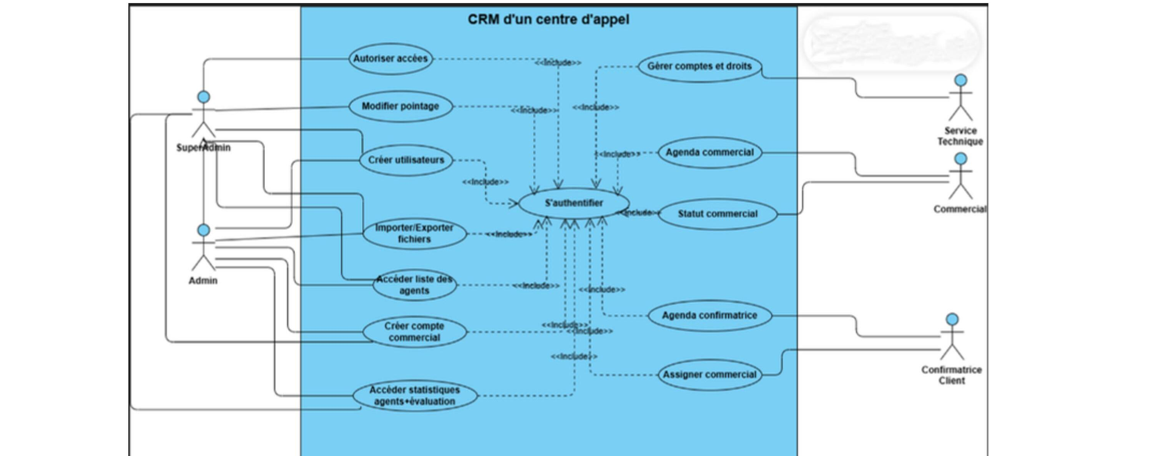
Cas d’utilisation — partie 1
6.2
Acteurs : SuperAdmin, Admin, Service Technique, Commercial, Confirmatrice Client
Conception & Architecture
19

Slide 20
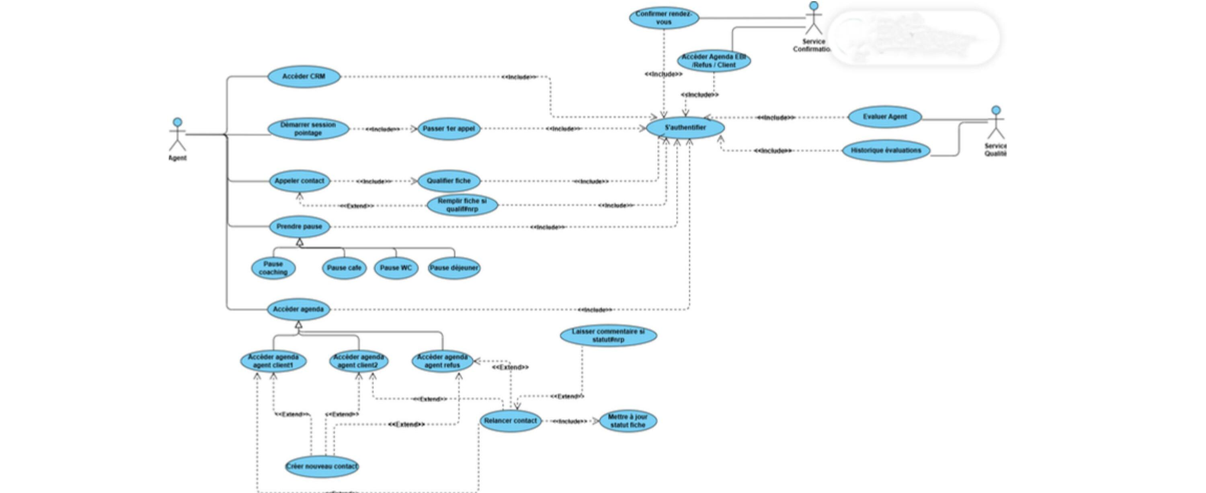
Cas d’utilisation — partie 2
6.3
Acteurs : Agent, Service Confirmation, Service Qualité
Conception & Architecture
20

Slide 21
Architecture logique vs physique
6.4
Architecture logique
Architecture physique
Décrit l’organisation du LOGICIEL : les couches, modules et services, et la manière dont ils échangent des données — indépendamment de l’infrastructure sur laquelle ils tournent.
Décrit le DÉPLOIEMENT réel : sur quelles machines/serveurs chaque composant s’exécute, et comment ils communiquent sur le réseau.
Vue "boîte noire" du code
Vue "infrastructure"
Frontend, API, services métier, IA, données
Postes clients, serveur applicatif, serveur base de données
Utile pour raisonner sur la conception
Utile pour raisonner sur l’exploitation
Conception & Architecture
21

Slide 22
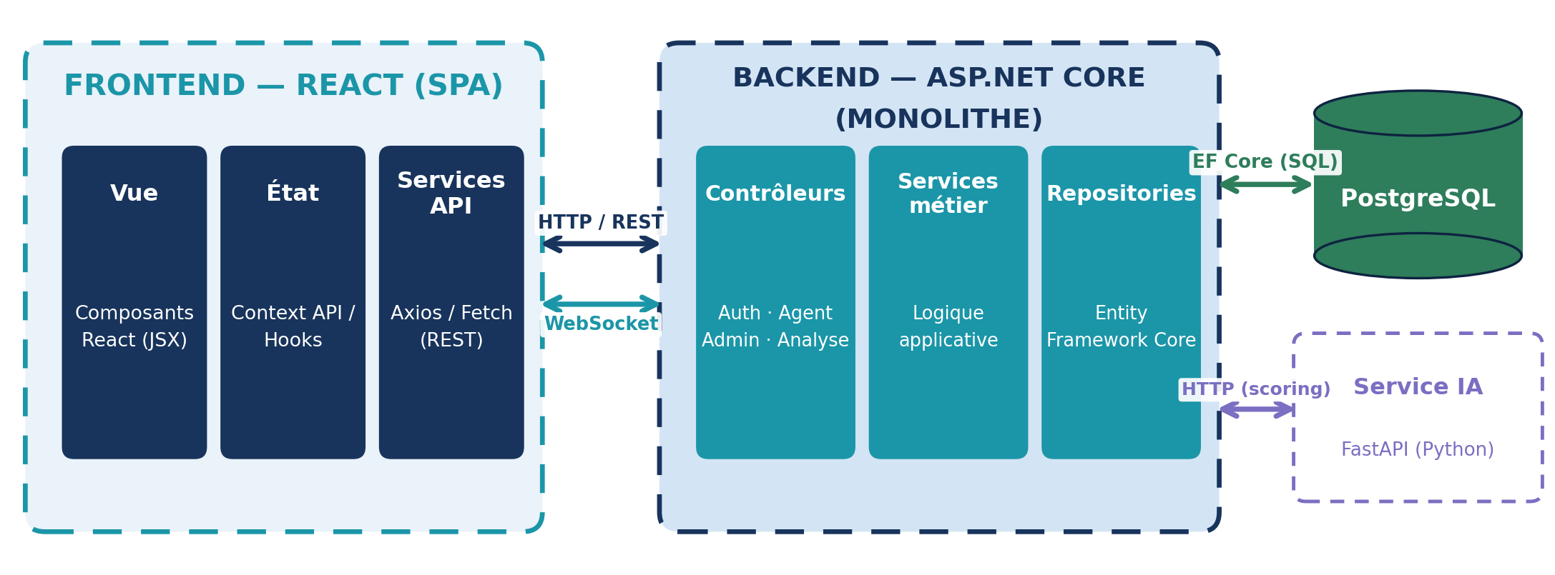
Architecture logique
6.5
Flux global : React → API REST (ASP.NET Core) → Services métier → PostgreSQL, avec un appel asynchrone vers le microservice IA pour le scoring.
Conception & Architecture
22

Slide 23
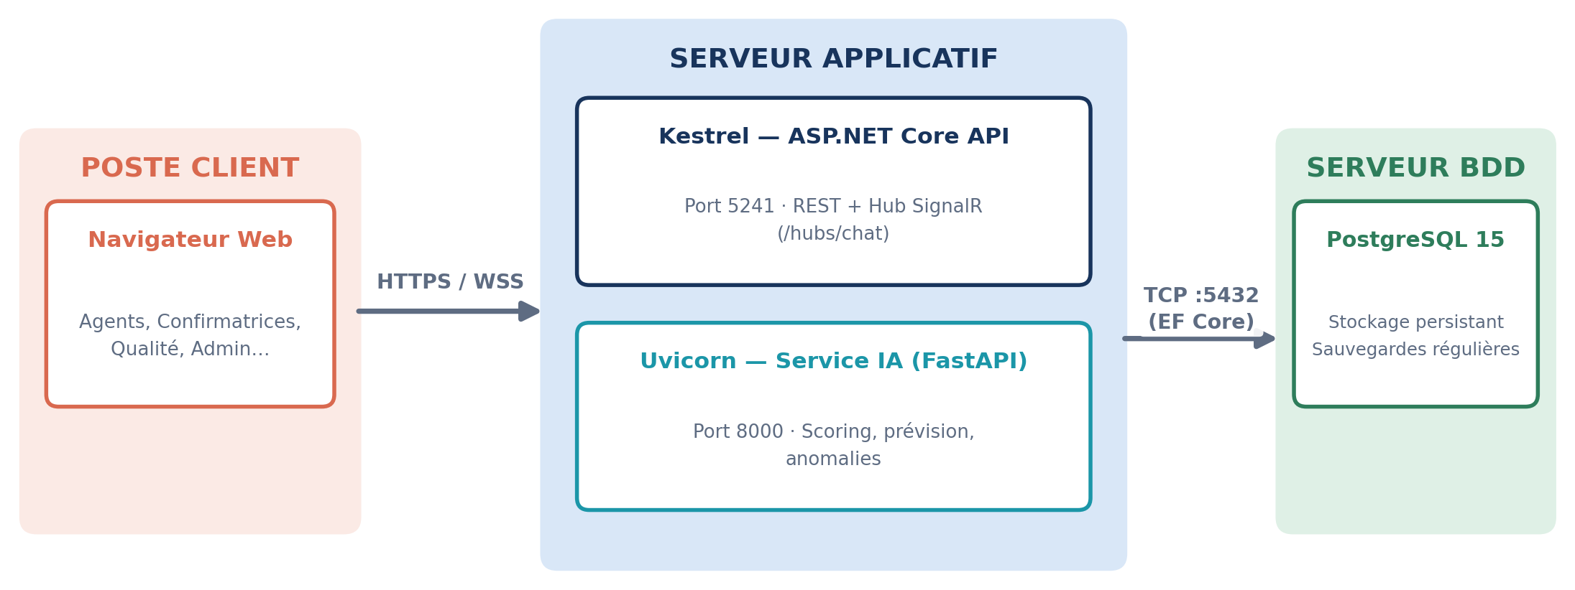
Architecture physique
6.6
Déploiement actuel (PFE / démonstration) : les trois composants serveur cohabitent sur une même machine. En production, serveur applicatif et serveur de données pourraient être séparés, sans changer l’architecture logique.
Conception & Architecture
23

Slide 24
Technologies utilisées
STACK TECHNIQUE
.NET
React
Fast
Python
Post
.NET
React
FastAPI
Python
PostgreSQL
JWT
BCrypt
Sign
Git
GitHub
JWT
BCrypt
SignalR
Git
GitHub
Technologies utilisées
24

Slide 25
07.
Réalisation & Démo
Démonstration vidéo et choix du module d’intelligence artificielle
Réalisation & Démo
25

Slide 26
Démonstration
7.1
La démonstration se fait par une vidéo présentant les parcours clés de la plateforme, commentée en direct le jour de la soutenance.
Vidéo de démonstration — insérée / lue en direct pendant la soutenance
Parcours présentés dans la vidéo :
1
Agent
2
Confirmatrice
3
Qualité & Chat
Connexion → appel en direct → qualification d’un contact → prise de rendez-vous.
Agenda EBI/Client → confirmation d’un rendez-vous → fiche contact détaillée.
Évaluation d’un appel d’agent, puis démonstration de la messagerie d’équipe temps réel.
Réalisation & Démo
26

Slide 27
Choix de l’algorithme IA
7.2
Modèle retenu : RandomForestClassifier (scikit-learn) — 200 arbres, profondeur max. 6, class_weight="balanced" pour compenser le déséquilibre RDV obtenus / refus.
Modèle
Adapté à peu de données
Interprétable
Mixte num./catégoriel
Régression logistique
Oui
Oui
Nécessite encodage manuel
Random Forest (retenu)
Oui
Oui (importance des variables)
Natif
Réseau de neurones
Non (besoin de volume)
Non (boîte noire)
Nécessite normalisation
Pourquoi ce choix pour un CRM en démarrage ?
Robuste au bruit et fiable même avec un volume de données modéré — pertinent en phase de démarrage du CRM.
Résultat interprétable (importance des variables) : utile pour expliquer aux équipes pourquoi un lead est bien scoré.
Entraînement et inférence rapides, sans infrastructure GPU — adapté au budget IT d’une PME.
Réalisation & Démo
27

Slide 28
Mécanisme de calcul du score IA
7.3
1
Encodage du contact
2
Entraînement (dès 50 contacts étiquetés)
Chaque contact est transformé en vecteur de 9 caractéristiques normalisées : type de chauffage, âge de la chaudière, équipement PV/PAC, surface, nombre de personnes, niveau de revenu, historique NRP…
POST /train déclenche une validation croisée à 5 plis (AUC-ROC) puis l’entraînement du modèle, sauvegardé sur disque (lead_scoring.pkl).
3
Prédiction en production
4
Repli heuristique (cold start)
Score = RandomForest.predict_proba(vecteur) x 100 — probabilité que le contact obtienne un rendez-vous.
Tant que moins de 50 contacts étiquetés sont disponibles, un score heuristique transparent est utilisé, pour éviter tout score arbitraire en début de vie du CRM.
Exemple : chauffage fioul (énergivore), chaudière 14 ans, non équipé PV, 4 personnes → score heuristique = 50 + 15 + 10 + 5 + 5 = 85 / 100
Réalisation & Démo
28

Slide 29
08.
Conclusion & Perspectives
Bilan du projet et pistes d’évolution
Conclusion & Perspectives
29

Slide 30
Conclusion
8.1
OK
Plateforme déployée et fonctionnelle
OK
Une démarche Scrum éprouvée
Un CRM complet couvrant les 8 rôles métier de 3LM Solutions, du premier appel à l’évaluation qualité.
6 sprints ont permis d’absorber des besoins apparus en cours de route (messagerie, module IA).
OK
Réponse aux besoins fixés
OK
Un socle prêt à évoluer
Les besoins fonctionnels et non fonctionnels définis en amont ont été couverts.
Une architecture en couches qui facilite l’ajout de nouveaux modules ou rôles.
Conclusion & Perspectives
30

Slide 31
Perspectives
8.2
Couplage téléphonique (CTI)
Application mobile
Intégration d’une API RingOver ou VoIP/SIP pour déclencher les appels directement depuis la fiche contact.
Mise à jour du statut d’un rendez-vous directement depuis le terrain par les commerciaux.
Conclusion & Perspectives
31

Slide 32
Merci pour votre attention
Questions & discussion

